Slide 1
Basar Online
System für automatisierte Verkaufsabwicklung auf Barcode-Basis
Konstantin Preißer

Slide 2
Übersicht
Infos zum typischen „Kinderbasar“
Bisheriger Ablauf des Verkaufs von Artikeln
Probleme, die dort auftreten
Neues „Basar Online“-System
Webseite: Schnittstelle zu Verkäufern
Kassenprogramm: Für optimale Artikelerfassung
Abrechnung
Unterschiede zum vorherigen Ablauf
Fazit

Slide 3
1. Typischer Basar
Sammelpunkt für Anbieter und Käufer von Kinder-/Babyartikeln
Jeder Anbieter enthält Kundennummer (1–200)
Anb. bringt Waren zum Basar; Leute kaufen die Artikel
Basar des FC Luhe-Markt: 2x pro Jahr
Verein behält 15% des Erlöses zur Finanzierung
Angebot: Bekleidung, Kinderwägen, Spielzeug, Bücher, …
Anbieter Hans Meier, Nr. 14
85%
Waren
Erlös
Basar
Käufer

Slide 4
1. Typischer Basar

Slide 5
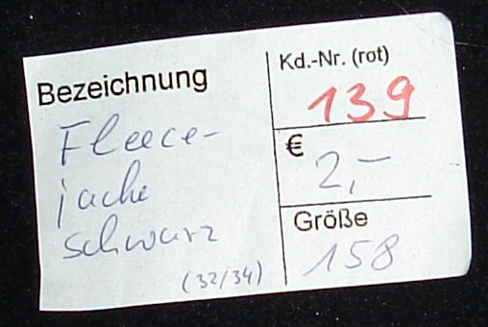
2. Bisheriger Ablauf
Anbieter meldet sich per Telefonanruf beim Verein, erhält dort Kundenummer, Infos etc.
Bekommt u.a. Etiketten zugeschickt, um Artikel zu beschriften
Beim Verkauf: Mitarbeiter liest Kundennr. und Preis vor
Wird an PC eingetippt, sowie auf Papier mitgeschrieben

Slide 6
2. Bisheriger Ablauf Nachteile?
Schlechte Lesbarkeit mancher Schriften („Nr. 125 oder 129?“)
Vorlesen der Nummer und des Preises: Eintönige Tätigkeit -> ungenaues Ablesen („Nr. 163 statt 136“);
Erfordert lautes Sprechen (da ziemlich laut im Raum) ⇒ Person an PC versteht die vorlesende Person schlecht
Nimmt Zeit in Anspruch (Nr./Preis nochmal vorlesen, Eintippen am PC, Mitschreiben auf Papier…)
Gefahr des „Überschreibens“ von Preisen durch Leute (schon vorgekommen)

Slide 7
3. Neues „Basar Online“-System 3.1: Webseite
Anbieter besucht Webseite und registriert sich 1x mit Angabe von Adresse, Tel. usw. (Vorgang ähnlich wie bei anderen Onlineshops)
Auswählen des Basars, an dem Verk. teilnehmen will ⇒ bekommt dadurch Kundennr. zugeteilt und Etikettenpapier zugeschickt
Eingabe der Artikel auf der Webseite ⇒ Webseite generiert PDF-Datei mit Barcode-Etiketten zum Drucken

Slide 8
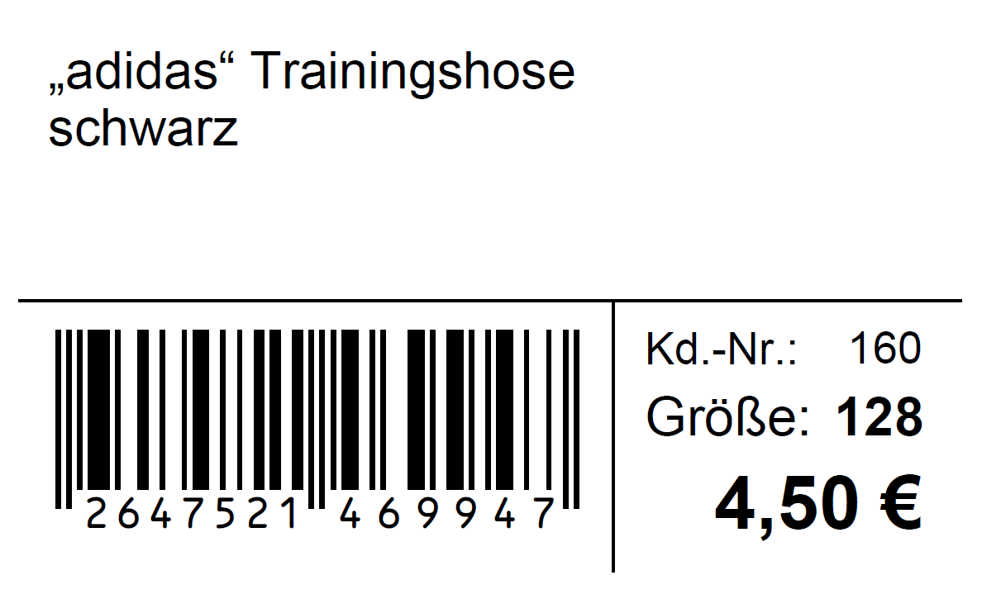
3. Neues „Basar Online“-System 3.1: Webseite
EAN-13 Barcode: 12 Ziffern + 1 Prüfziffer
Startziffer: „2“ frei verwend- bar für eigene Organisation; sonst: Länderkennzeichen
Ziffern 2–12: Eindeutige Artikel-ID in Server-Datenbank (wird beim Erstellen des Artikels generiert)
(max. 10¹¹−1 Artikel adressierbar)

Slide 9
3. Neues „Basar Online“-System 3.2: Kassen-PCs
An Kassen-PCs: Barcode-Scanner
Mitarbeiter hält den Scanner an Artikel: Automatische Erfassung von Preis, Kundennr. usw. ⇒ kein Vorlesen mehr nötig
Automatische Summenberechnung
Am Schluss: Auswertung der DBs aller Kassen-PCs
Anbieter können auf Webseite die verkauften Artikel einsehen

Slide 10
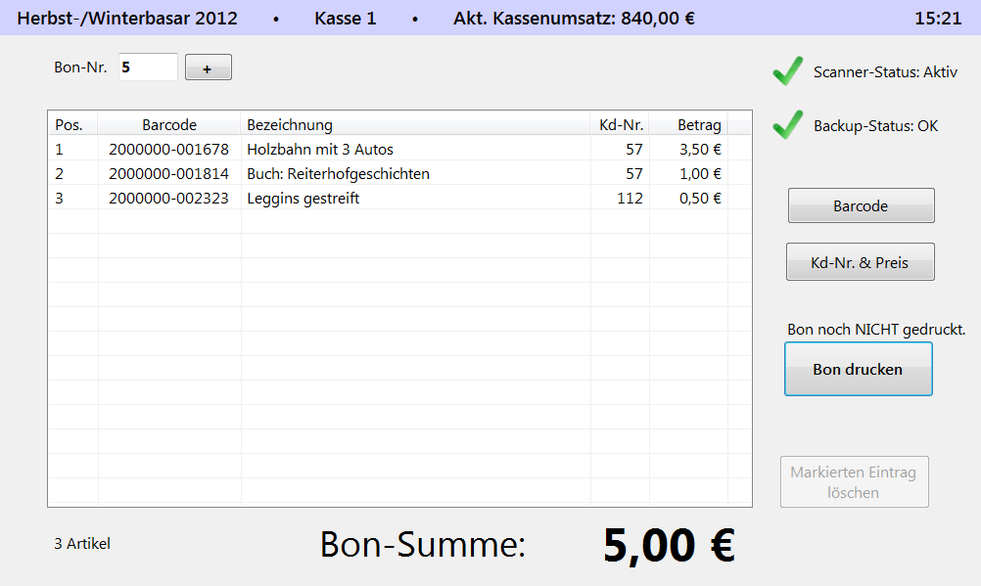
3. Neues „Basar Online“-System 3.2: Kassen-PCs
Basarprogramm mit Scannerunterstützung

Slide 11
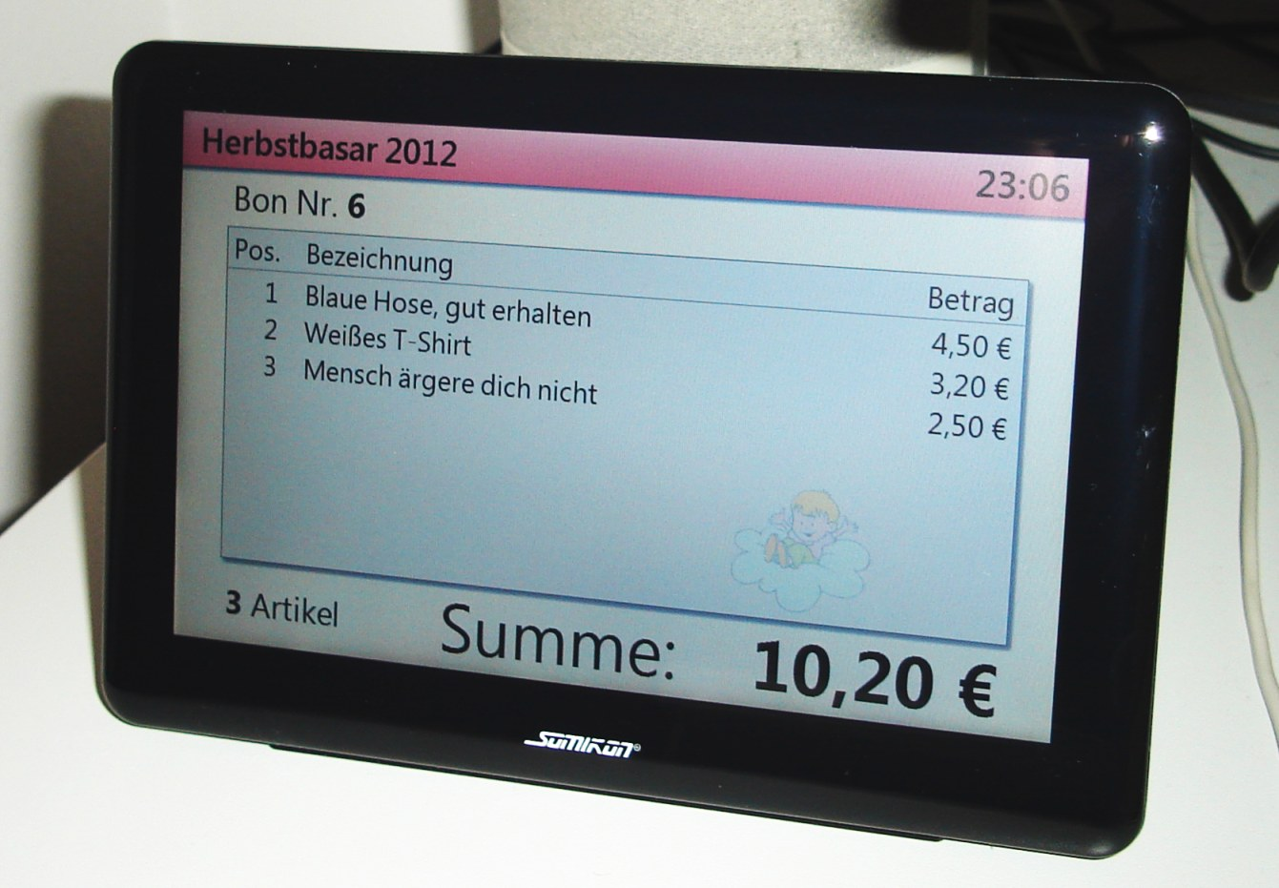
3. Neues „Basar Online“-System 3.2: Kassen-PCs
Kundendisplay mit Anzeige des Kassenbons Hier: 7″ TFT (800 × 480 Pixel)

Slide 12
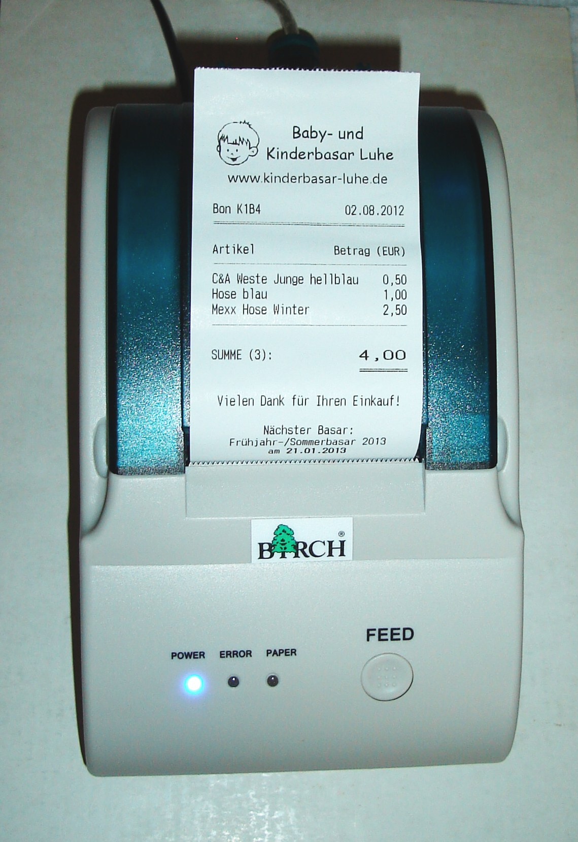
3. Neues „Basar Online“-System 3.2: Kassen-PCs
Bondrucker zum Ausdruck der Kassenbons (wird angesteuert über „ESC/POS“- Kommandos)

Slide 13
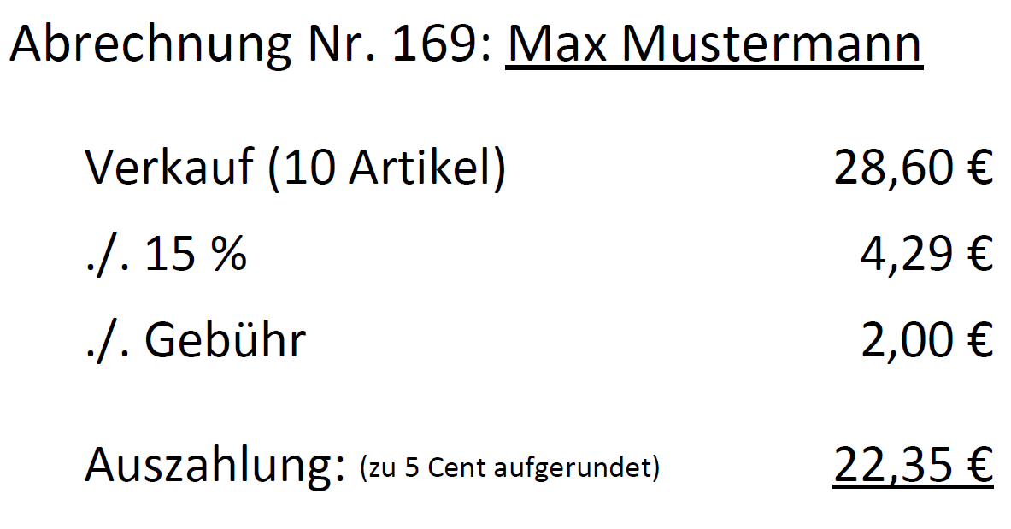
3. Neues „Basar Online“-System 3.3: Abrechnung
Nach Basar-Ende: Abrechnungsprogramm zum Ausrechnen der Verkaufserlöse pro Verkäufer
Ausdruck auf DIN A5-Blättern

Slide 14
4. Unterschiede?
Anmeldung des Verkäufers zum Basar geschieht online, statt per Telefon
Bequemer, kein Warten auf Erreichbarkeit der angerufenen Person
Beschriftung der Etiketten per Eingabe am PC + Ausdrucken (statt direktes Beschriften mit Stift)
Schnellere und genauere Erfassung der Artikel an der Kasse
Kein „nerviges“, eintöniges Vorlesen der Nummern und Preise: Keine falsche Nummer / Preis mehr

Slide 15
5. Fazit
Einsatz: Webseite ab Frühjahr 2012, Barcode-Scanner ab Herbst 2012
Im Vergleich zu vorher: Deutliche Verbesserungen
Schnellere und sichere Verkaufsabwicklung

